Slide 1
Знак једнакости
Математика
1.разред

Slide 2
Знак = ( једнако )
Научили смо како се пише и када се употребљава знак +
Знак =
Означава једнакост
Пише се после сабирања бројева.
Пише се и после других рачунских радњи.

Slide 3
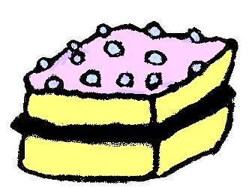
Знак = ( једнако )
Имамо 3 колача.
Мама додаје још 2.
Укупно је сада 5 колача!
Записујемо :
3 + 2 =5
Читамо:
Три плус два једнако је 5

Slide 4
Знак = ( једнако )
Прошао је 1 камион.
Затим још 2.
Колико је укупно камиона прошло?
Записујемо :
1 + 2 =3
Читамо:
Један плус два једнако је 3

Slide 5
Знак = ( једнако )
Петар има 1 бомбону.
Добио је још 3.
Сада има 4 бомбоне!
Записујемо :
1 + 3 =4
Читамо:
Један плус три једнако је 4

Slide 6
Знак = ( једнако )
ПОСЛЕ СВАКЕ РАЧУНСКЕ ОПЕРАЦИЈЕ
СТАВЉАМО,ПИШЕМО
ЗНАК =
1 + 1 = 2

